Slide 1
Internações por condições sensíveis à APS
Universidade de São Paulo
Faculdade de Medicina de Ribeirão Preto
Disciplina: Avaliação em saúde
Rai Matheus Carvalho Santos
Nível: Doutorado
Rodrigo Ossoda moura bandeira
Nível: Mestrado

Slide 2
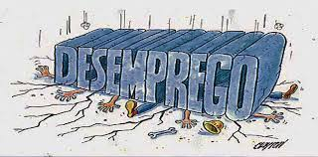
Direito a assistência à saúde
População vinculada ao mercado de trabalho formal urbano
Recorria em casos extremos a serviços filantrópicos
Notes:
Até então, o direito à assistência à saúde estava restrito à parcela da população vinculada ao mercado de trabalho formal urbano, que contribuía compulsoriamente para a previdência social com uma taxa proporcional ao seu salário. Decorrente da elevada informalidade do mercado de trabalho, a cobertura desse seguro social alcançava menos de 50% da população. O restante estava excluído da atenção à saúde e recorria em casos extremos a serviços filantrópicos, sendo tratado como indigente.

Slide 3
Atenção Primária à Saúde
Nos anos 80
Política Nacional;
Assistência médica de pronto atendimento;
Atenção ambulatorial sem definição de gatekeeper;
Atenção especializada;
Notes:
A atenção primária à saúde, nestes 30 anos de implementação do SUS, assim como todo o sistema de saúde, passou por profundas transformações. Nos anos 1980, previamente à implantação do SUS inexistia uma política nacional de atenção primária com segmentação de coberturas e fragmentação da assistência. A assistência médica do seguro social prestava serviços de pronto atendimento e atenção ambulatorial sem definição de gatekeeper, inexistindo a figura de um médico generalista ou especialista em medicina de família e comunidade, apresentando forte ênfase na atenção especializada.

Slide 4
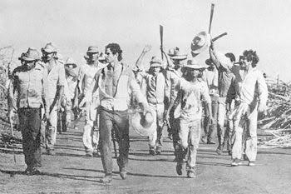
Atenção Primária à Saúde
Nos anos 80
FUNRURAL
Notes:
Os trabalhadores rurais eram parcialmente cobertos pelo FUNRURAL, por meio da contratação de terceiros, em geral hospitais filantrópicos (Santas Casas).

Slide 5
Atenção Primária à Saúde
Nos anos 80
Pequenas unidades mistas da Fundação SESP vinculadas ao Ministério da Saúde
Notes:
Em áreas rurais das regiões norte e nordeste, pequenas unidades mistas da Fundação SESP vinculadas ao Ministério da Saúde ofertavam alguns serviços para controle de endemias

Slide 6
Notes:
Poucos municípios prestavam serviços de saúde, em geral, apenas serviços de urgência. Importante parcela da população ficava descoberta, tratada como indigente, recorrendo a hospitais filantrópicos, e sem acesso a serviços de atenção primária.

Slide 7
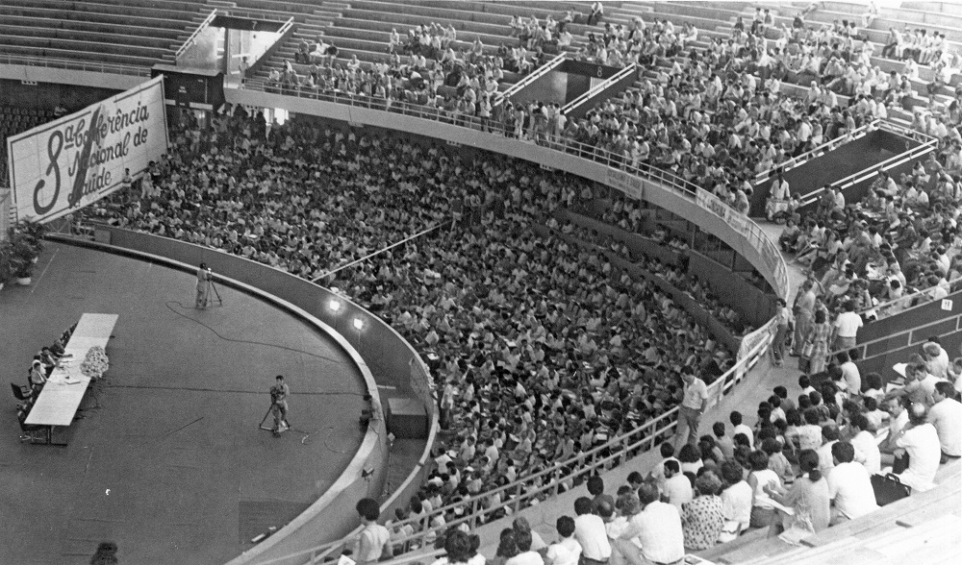
Notes:
Nas últimas três décadas, os princípios fundamentais que norteiam a atenção à saúde (universalidade, equidade e integralidade), expressos inicialmente nos movimentos de Reforma Sanitária e incorporados na Constituição Brasileira de 1988 e na legislação do Sistema Único de Saúde vêm produzindo mudanças no paradigma da prática em saúde, em particular na atenção básica à saúde.

Slide 8
Final da década de 80
Reforma estrutural
Modelo bismarckiano
Modelo beveridgeano
Notes:
Ao final da década de 1980, como resultado das lutas pela redemocratização do País e pela conquista de direitos políticos e sociais, o sistema de saúde brasileiro passou por uma reforma estrutural: a mudança de um modelo bismarckiano de seguro social que cobria menos de 50% da população para um modelo beveridgeano de National Health Service com a criação do Sistema Único de Saúde (SUS). Fruto de intenso movimento social – movimento sanitário – na Constituição de 1988, a saúde torna-se “um direito de todos e um dever do Estado”:

Slide 9
Notes:
Com a criação do sistema nacional de saúde, SUS, financiado com recursos fiscais, o acesso passou a ser universal como direito inerente à condição de cidadão, independente da inserção no mercado de trabalho.

Slide 10
“A saúde é direito de todos e dever do Estado, garantido mediante políticas sociais e econômicas que visem à redução do risco de doença e de outros agravos e ao acesso universal e igualitário às ações e serviços para sua promoção, proteção e recuperação”

Slide 11
Municípios
Elevado grau de responsabilidade na implementação de políticas públicas.
Notes:
A atual composição do federalismo no Brasil apresenta características que merecem destaque por suas implicações para a área da saúde. A primeira refere-se à importância atribuída aos municípios, considerados como entes federativos com elevado grau de responsabilidade na implementação de políticas públicas, principalmente após a Constituição Federal de 1988 e a Lei 8.080/90.

Slide 12
Descentralização do sistema público de saúde
Municípios
Estrutura gerencial: Secretaria Municipal de Saúde
Implantação de serviços de saúde;
Participação no financiamento da atenção à saúde;
Notes:
Com a descentralização do sistema público de saúde, gradualmente, os municípios brasileiros passaram a responsabilizar-se pela atenção à saúde de seus habitantes, o que constituiu uma enorme mudança do ponto de vista institucional, gerencial, político e financeiro. Cada município do país teve que criar uma estrutura gerencial, a Secretaria Municipal de Saúde, implantar serviços de saúde mesmo onde, até então, não havia uma única unidade de saúde, além de participar no financiamento da atenção à saúde. Este processo se completou e hoje os mais de 5.500 municípios brasileiros responsabilizam-se pela atenção primária à saúde de seus habitantes, e, em parceria com as secretarias estaduais de saúde e com outros municípios de sua região, pela atenção especializada e hospitalar.

Slide 13
Notes:
Por sua vez, a imensa diferença existente entre eles, no que diz respeito ao porte populacional, densidade demográfica, vias de acesso, desenvolvimento social, econômico e político, além da capacidade de arrecadação tributária, implica diferentes arranjos de políticas públicas de saúde1 .
A segunda característica diz respeito ao fato de que o federalismo brasileiro ainda se encontra “em construção”, uma vez que, ao longo de toda a história, foi tensionado por períodos de centralismo autoritário e a redemocratização, o que gerou novas atribuições constitucionais aos entes municipais.

Slide 14
Atenção Primária à Saúde
Meados dos anos 80
Experiências municipais esparsas e de integração universidade-serviços;
Estratégia de Ações Integradas de Saúde (AIS);
Notes:
A partir de meados dos anos 1980 passaram a ser desenvolvidas experiências municipais esparsas e de integração universidade-serviços com base na atenção primária. Um programa da assistência médica previdenciária, de cunho racionalizador, buscou promover a integração dos serviços de atenção individual da Previdência Social com os serviços de saúde pública de estados e municípios na Estratégia de Ações Integradas de Saúde (AIS). Estas experiências inspiraram a posterior conformação de um programa de orientação comunitária – o Programa de Agentes Comunitários de Saúde (PACS) e em seguida do Programa de Saúde da Família (PSF), como embriões de uma política nacional de atenção básica.

Slide 15
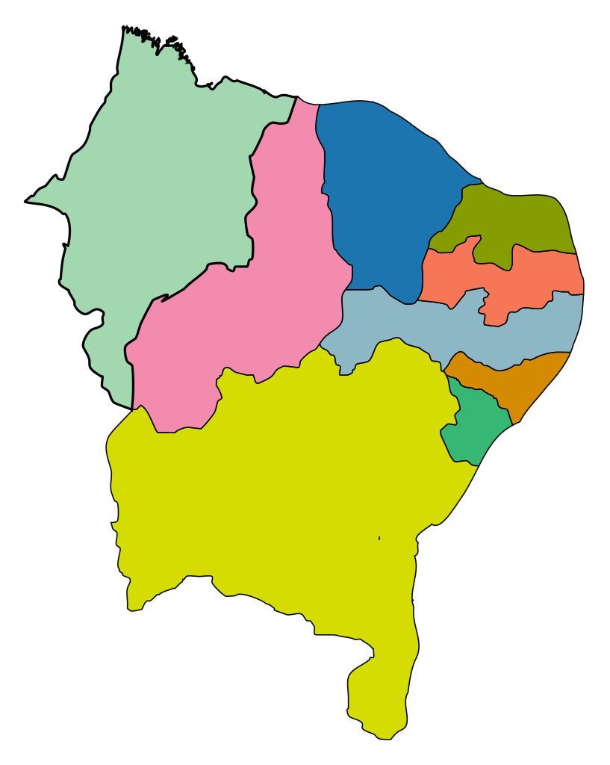
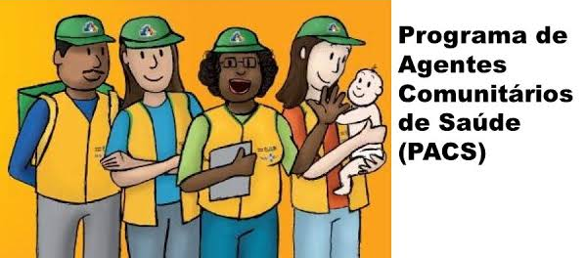
Atenção Primária à Saúde
Meados dos anos 80
Notes:
Estas experiências inspiraram a posterior conformação de um programa de orientação comunitária – o Programa de Agentes Comunitários de Saúde (PACS) e em seguida do Programa de Saúde da Família (PSF), como embriões de uma política nacional de atenção básica.

Slide 16
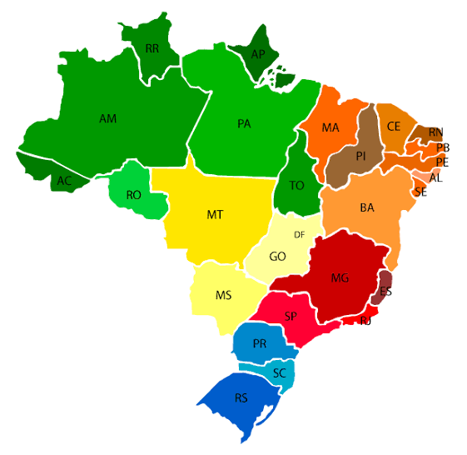
Atenção Primária à Saúde
Meados dos anos 80
Notes:
Estas experiências inspiraram a posterior conformação de um programa de orientação comunitária – o Programa de Agentes Comunitários de Saúde (PACS) e em seguida do Programa de Saúde da Família (PSF), como embriões de uma política nacional de atenção básica.

Slide 17
Cobertura pública universal;
Prestação de serviços reorganizados a partir das necessidades e expectativas das pessoas;
Políticas públicas que assegurassem comunidades mais saudáveis;
Mudança de liderança, para um modelo mais inclusivo;
Notes:
Gradativamente, essa política passou a refletir os anseios enunciados pela OMS3 , quando publicou o Relatório Primary Health Care Now More Than Ever convocando todos os governos a refletirem sobre a necessidade de pensar em mudanças que pudessem traduzir a integração entre os princípios da atenção primária à saúde e as expectativas dos cidadãos

Slide 18
Equipes de Saúde da Família
Composição
1 médico generalista + 1 enfermeiro + 1 ou 2 técnicos de enfermagem + 4 a 6 agentes comunitários.
População de abrangência
Responsável por 3.000 a 4.000 pessoas
Notes:
Os agentes de endemias que já atuavam em ações focadas de combate ao mosquito da dengue, só vieram a desenvolver ações ampliadas de vigilância em saúde a partir da década de 2010, com o incentivo do Ministério da Saúde para a integração destes juntos às Equipes de Saúde da Família7,8

Slide 19
PSF
Estratégia de Saúde da Família
Portaria nº GM/648, de 28 de março de 2006:
Política Nacional de
Atenção Básica (PNAB)
2011
2017
Notes:
Com o passar dos anos, foi preciso organizar a base do sistema de saúde e o PSF passou a ser reconhecido como estruturante, isto é, definido como “estratégia de saúde da família”. Com isso, em 28 de março de 2006, através da Portaria nº GM/648, o Ministério da Saúde na gestão do então Ministro José Gomes Temporão, publicou aquilo que é considerado o marco histórico para a consolidação nacional e a expansão da Estratégia de Saúde da Família, visando a reorganização da atenção básica no Brasil: a Política Nacional de Atenção Básica (PNAB), alterando e revogando dezenas de Portarias existentes até então.
Posteriormente, mais duas versões, revisando a PNAB, foram publicadas pelo Governo Federal, uma em 2011 e outra, em setembro de 2017. Em 2008, para ampliar a resolutividade das ações e serviços de atenção básica foram implementados os Núcleos de Apoio a Saúde da Família (NASF) formados por profissionais de saúde das mais diferentes áreas e especialidades9-10.

Slide 20
Atributos da Atenção Primária à Saúde
Atributos essenciais
Atributos derivados
Orientação familiar
Orientação comunitária
Competência cultural
Acesso de primeiro contato
Longitudinalidade
Integralidade
Coordenação
Notes:
A literatura tem afirmado a capacidade de estratégias de atenção primária em saúde (APS) em favorecer, no âmbito dos sistemas sanitários, a melhoria da saúde e a equidade, e proporcionar maior eficiência dos serviços e menores custos11-13
“Atenção Primária à Saúde” (APS) segundo o conceito cunhado por Starfield11 se baseia em quatro atributos essenciais e três atributos derivados:

Slide 21
PNAB 2006
Equipe multiprofissional: Porta de entrada preferencial e de coordenação da atenção na rede.
Sistemas de saúde que contam com uma “porta de entrada” organizada, ancorada em uma rede sólida e fortalecida de atenção básica tendem a apresentar melhores resultados.
Notes:
A PNAB 2006, ao assumir a Saúde da Família como estratégia fortalece a mudança do modelo assistencial estabelecendo a equipe multiprofissional com função de porta de entrada preferencial e de coordenação da atenção na rede, e esta talvez seja a grande inovação. Sistemas de saúde que contam com uma “porta de entrada” organizada, ancorada em uma rede sólida e fortalecida de atenção básica tendem a apresentar melhores resultados14. Esta função de “porta de entrada” (gatekeeper) tem sido apontada por diferentes autores15 como estratégia importante para hierarquização dos sistemas, além de garantir maior efetividade.

Slide 23
Objetivo
Avaliar os efeitos da implementação da Estratégia de Saúde da Família ao longo das duas últimas décadas no Brasil, demonstrando o acesso proporcionado e a tendência das internações por condições sensíveis à atenção básica (ICSAB).

Slide 24
Material e Métodos
Estudo ecológico de séries temporais com dados secundários referentes ao número de equipes implantadas de saúde da família e às internações hospitalares por condições sensíveis à atenção básica (ICSAB) no Sistema Único de Saúde.

Slide 25
Material e Métodos
Sistema de Informação em Atenção Básica (SIAB) (1998 a 2017)
DAB/SAS
Sistema de Informações Hospitalares (SIH) (arquivos reduzidos das Autorizações de Internação Hospitalar – AIH, de 2001 a 2016)
DATASUS/SE
12 meses x 16 anos x 27 UFs = 5.184 arquivos
Notes:
Este estudo pode ser classificado como ecológico de séries temporais com dados secundários referentes ao número de equipes implantadas de saúde da família e às internações hospitalares por condições sensíveis à atenção básica (ICSAB) no Sistema Único de Saúde, tal como definido por Alfradique et al.16. Os microdados foram obtidos do Sistema de Informação em Atenção Básica (SIAB) (1998 a 2017) e do Sistema de Informações Hospitalares (SIH) (arquivos reduzidos das Autorizações de Internação Hospitalar – AIH, de 2001 a 2016) disponíveis nos sites do DAB/SAS e DATASUS/SE, Ministério da Saúde. A leitura dos microdados das AIHs considerou os 12 arquivos mensais por ano, para as 27 unidades da federação (UF), isto é, um total de 12 meses x 16 anos x 27 UFs = 5.184 arquivos. Os mesmos foram agregados e utilizados para a geração da base de dados final com cerca de 187 milhões de internações.

Slide 26
Material e Métodos
Foi utilizada a lista brasileira de ICSAB.
PORTARIA Nº 221, DE 17 DE ABRIL DE 2008:
Art. 2º Definir que a Lista Brasileira de Internações por Condições Sensíveis à Atenção Primária será utilizada como instrumento de avaliação da atenção primária e/ou da utilização da atenção hospitalar, podendo ser aplicada para avaliar o desempenho do sistema de saúde nos âmbitos Nacional, Estadual e Municipal.
Notes:
Considerando a Estratégia Saúde da Família como prioritária para reorganização da atenção básica no Brasil;
Considerando a institucionalização da avaliação da Atenção Básica no Brasil;
Considerando o impacto da atenção primária em saúde na redução das internações por condições sensíveis à atenção primária em vários países;
A lista surgiu da necessidade da criação de uma lista que refletisse as diversidades das condições de saúde e doença no território nacional.

Slide 27
Material e Métodos
Condições Sensíveis à Atenção Primária
Doenças preveníveis por imunização e condições sensíveis
Gastroenterites Infecciosas e complicações
Anemia
Deficiências Nutricionais
Infecções de ouvido, nariz e garganta
Pneumonias bacterianas
Asma
Doencas pulmonares
Hipertensão
Angina
Insuficiência Cardíaca
Doenças Cerebrovasculares
Diabetes melitus
Eplepsias
Infecção no Rim e Trato Urinário
Infecção da pele e tecido subcutâneo
Doença Inflamatória órgãos pélvicos femininos
Úlcera gastrointestinal
Doenças relacionadas ao Pré-Natal e Parto
Notes:
Considerando a Estratégia Saúde da Família como prioritária para reorganização da atenção básica no Brasil;
Considerando a institucionalização da avaliação da Atenção Básica no Brasil;
Considerando o impacto da atenção primária em saúde na redução das internações por condições sensíveis à atenção primária em vários países;
A lista surgiu da necessidade da criação de uma lista que refletisse as diversidades das condições de saúde e doença no território nacional.

Slide 28
Material e Métodos
Condições Sensíveis à Atenção Primária
Notes:
Considerando a Estratégia Saúde da Família como prioritária para reorganização da atenção básica no Brasil;
Considerando a institucionalização da avaliação da Atenção Básica no Brasil;
Considerando o impacto da atenção primária em saúde na redução das internações por condições sensíveis à atenção primária em vários países;
A lista surgiu da necessidade da criação de uma lista que refletisse as diversidades das condições de saúde e doença no território nacional.

Slide 29
Material e Métodos
A cobertura de usuários cadastrados considerou a média de 3.450 pessoas por equipe de saúde da família;
As taxas de internação ICSAB foram calculadas por 10.000 habitantes e comparadas com as taxas “Não ICSAB” em unidades geográficas selecionadas;
As estimativas populacionais para os municípios são aquelas calculadas anualmente pelo IBGE;

Slide 30
Material e Métodos
Utilizou-se como população-padrão os dados do Censo Demográfico do IBGE (2010) por faixa etária.
Foram comparadas as proporções de ICSAB em relação ao total de internações no ano para:
(i) total da população-residente do Brasil;
(ii) distribuição por sexo;
(iii) distribuição por grupo etário

Slide 31
Resultados
Ampliação da Atenção Básica do país – Aumento do número de equipes de Saúde da Família.
1998 2.054
2017 41.619
Se uma equipe é responsável por atender em média 3.450 pessoas, a cobertura passou de 4,4% (7 milhões de pessoas cadastradas) para 70% (143 milhões de pessoas cadastradas).

Slide 33
Resultados
Internações por condições sensíveis à atenção básica (ICSAB)
Ministério da Saúde no ano de 2000 estabeleceu uma lista brasileira com 20 grupos de condições de saúde que, se tratadas de forma adequada na atenção primária, evitariam internações.
No período de 2001 a 2016 houve redução da taxa padronizada de internações por ICSAB - de 120 para 66 internações por 10.000 habitantes, redução de 45%.
Fenômeno também observado na média das capitais (que tiveram redução de 24,0%), e nos municípios do interior (redução de 48,6%).
No Rio de Janeiro houve uma diminuição de 48 para 30 internações por 10.000 habitantes, isto é, uma redução de 37,7%.

Slide 36
Discussão
Os resultados apresentados trazem evidências da redução na taxa de internação de todas as condições de saúde analisadas, com maior redução para ICSAB (45%) do que para as Não-ICSAB (22%).
Mendonça - a vulnerabilidade socioeconômica está fortemente associada ao comportamento das taxas de ICSAB.
Tendo uma iniciativa a criação de Programas de Residência em Medicina e em Enfermagem de Família e Comunidade e fortalecimento dos já existentes.

Slide 38
Objetivo
Analisar a evolução espaço-temporal das taxas padronizadas de Hospitalizações Potencialmente Evitáveis (HPE) e suas variabilidades, em seis condições que afetam pacientes crônicos ou frágeis, no período de 2002-2013, no Sistema Nacional de Saúde (SNS) Espanhol.

Slide 39
Métodos
Estudo observacional ecológico, sobre a evolução das taxas padronizadas de hospitalização, por seis condições clínicas e suas variações nas 203 áreas de saúde do Sistema Nacional de Saúde.
Doença pulmonar obstrutiva crônica (EPOC)
Asma
Insuficiência cardíaca congestiva (ICC)
Angina
Complicações agudas de diabetes
Pacientes maiores de 65 anos com desidratação

Slide 40
Resultados

Slide 41
Discussão
Melhorias
Melhoria e novas tecnologias de diagnóstico e tratamento de doenças crônicas.
Novos medicamentos.
Implementação de programas de atendimento a doenças crônicas nos últimos anos.
Dificuldades
Gestão sistemática de condições desiguais entre áreas do SNS.

Slide 42
Referências
1.Brasil. Ministério da Saúde. Lista Brasileira das internações por condições sensíveis a AP/AB, 2008. Junior EPP, Cavalcante JLM, Sousa RA, Morais APP,
2.Pinto LF, Giovanella L. Do Programa à Estratégia Saúde da Família: expansão do acesso e redução das internações por condições sensíveis à atenção básica (ICSAB). Ciência & Saúde Coletiva, 23(6):1903-1913, 2018
3. Angulo-Pueyo E et al. 5.Evolución de las hospitalizaciones potencialmente evitables por condiciones crónicas en España. Gac Sanit. 2016;30(1):52–54 doi:10.1016/j.gaceta.2015.10.008

